Slide 1
Untersuchung des Skalierungsverhaltens eines Raspberry Pi-Clusters unter Verwendung von HPC-Benchmarks
Judith Greif
Abschlussvortrag zur Bachelorarbeit
Aufgabensteller: Prof. Dr. Dieter Kranzlmüller
Betreuer: Dr. Nils gentschen Felde, Christian Straube
Datum des Vortrags: 10. Juli 2014
Notes:
Vorstellung
Titel erklären: „Was mache ich in meiner Arbeit?“
Raspberry Pi
Raspberry Pi-Cluster
Skalierungsverhalten
HPC-Benchmarks

Slide 2
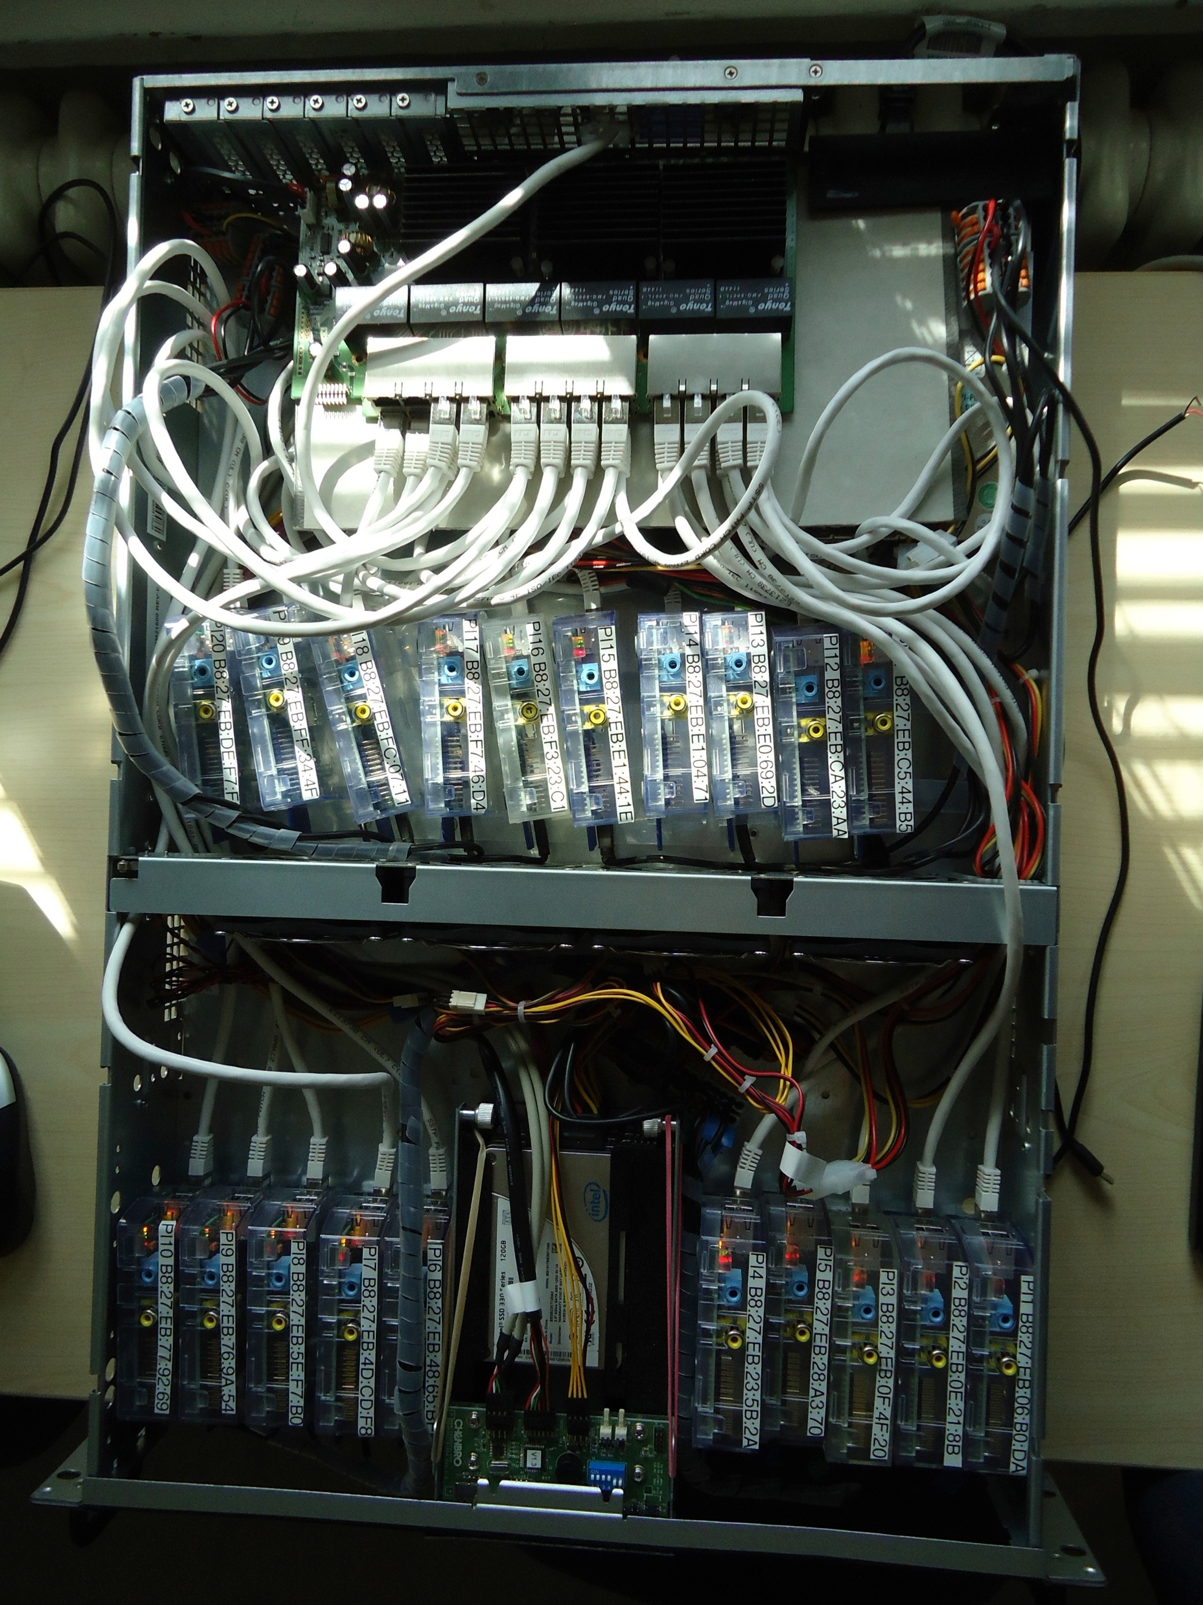
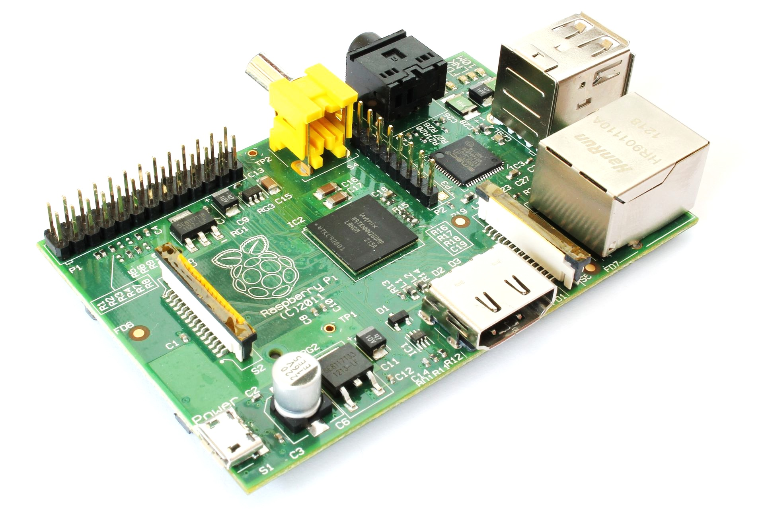

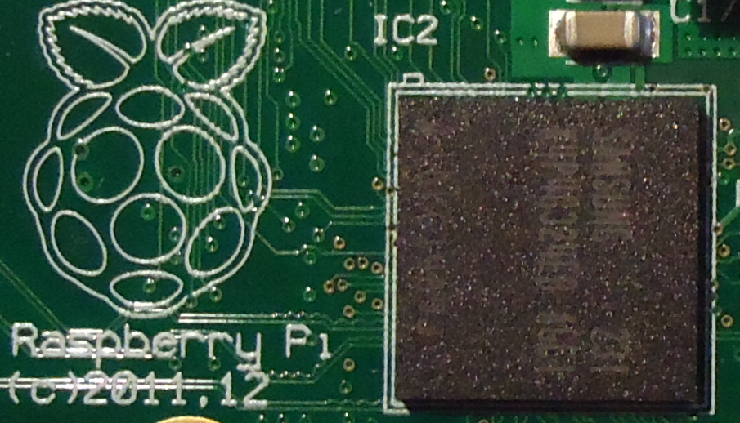

I. Grundlagen
Raspberry Pi
Skalierungsverhalten
HPC-Benchmarks
CPU-Performance: HPL
Durchsatz Hauptspeicherzugriffe: STREAM
SoC: CPU, GPU, RAM
Stromverbrauch
Bildnachweise:
http://en.wikipedia.org/wiki/Raspberry_Pi
http://www.energenie.com
http://www.netlib.org/benchmark/hpl/
http://www.campuslabs.com
Raspberry Pi-Cluster
Notes:
Raspberry Pi
Mini-Computer (Kreditkartengröße
Entwicklung seit 2009 durch die Raspberry Pi Foundation
Aktuell: Modell B, im Juni 2014 über 3 Mio. Mal verkauft
Kosten inklusive Zubehör: ca. 50 Euro
Bramble
Definition Beowulf-Cluster: Lose gekoppeltes System kostengünstiger Rechner
Betriebssystem: Linux/BSD
Kommunikation über IP
Kein gemeinsamer Speicher, keine Cache-Kohärenz
Definition Bramble: Beowulf-Cluster aus Raspberry Pis
Ergänze: Gliederung
Grundlagen
Raspberry Pi
Bramble
Skalierungsverhalten
HPC-Benchmarks
Versuchsaufbau
Was wird gemessen?
Womit wird gemessen?
Wie wird das umgesetzt?
Ergebnisse
Strommessung
HPL
STREAM
Zusammenfassung und Ausblick
Beachte:
L2-Cache geteilt zwar offizell geteilt zw. GPU und CPU, aber anscheinend werden CPU-Anfragen daran vorbei geroutet
Beowulf-Cluster seit ca. 1995
Kosten Bramble insgesamt: ca. 2500 Euro

Slide 3
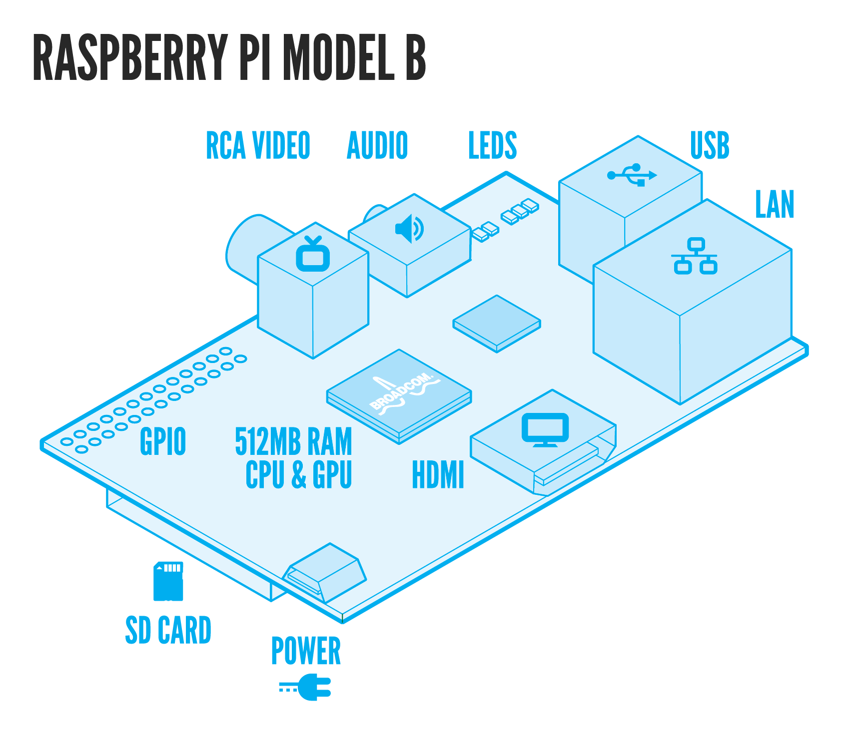
I. Grundlagen
Raspberry Pi: Aufbau
Bildnachweis: http://www.raspberrypi.org/
Bildnachweis: http://www.raspberrypi.org/
Notes:
Spezifikation Raspberry Pi
CPU: ARM116JZF-S (Taktfrequenz 700 MHz)
GPU: Broadcom VideoCore IV
Arbeitsspeicher: 512 MB SDRAM
„Festplatte“: 4 GB SD-Karte (Klasse 4)
Stromversorgung: Micro-USB (5 V)
Weitere Schnittstellen: u.a. Ethernet, HDMI, GPIO, 2 x USB 2.0
Betriebssysteme: hauptsächlich Linux/Unix-Varianten
Beachte:
SDRAM: Synchronuos Dynamic Random Access Memory
Nicht flüchtiger Speicher: Auch Festspeicher/persistenter Speicher
Ethernet/Micro-USB/USB: In, Audio/Video/HDMI: Out
Unterschied Mini-/Micro-USB: gleiche Funktion, doch seit 2011 wird fast ausschließlich Micro-USB-Technologie eingesetzt (geringere Größe, langlebiger) -> RPi: Micro-USB!

Slide 4
I. Grundlagen
20 Raspberry Pis
20 Ethernet-Kabel
Switch
Mainboard
Festplatten
Netzteil
Verteiler
20 Micro-USB-Kabel
Kühlgebläse
Bramble: Aufbau
Notes:
Spezifikation Bramble:
20 Raspberry Pi Modell B-Einzelrechner (1)
Verbindung über Ethernet-Kabel und 24 Port Gigabit-Switch (2, 3)
Server: Mini-ITX-Mainboard mit x86-Prozessor (4), 4 Festplatten (5)
Stromversorgung: zentrales Netzteil (6), 2 Verteiler (7), 20 Micro-USB-Kabel (8)
Kühlung: 4 Kühlgebläse (9)
Betriebssystem: Debian (Server), Raspbian (Knoten)
Beachte:
Prozessor: ARM 11/ARMv6
CISC: variable Instruktionslänge
x86 heute: hybride CISC/RISC-Prozessoren (erste Umsetzung: Pentium Pro); seit ca. 2002: 64-Bit-Befehlssatzarchitektur (statt vorher 32 Bit)
NFS (Network File System):
UNIX-Netzwerkprotokoll zum Dateizugriff über ein Netzwerk
die Dateien nicht wie z. B. bei FTP übertragen, sondern die Benutzer können auf Dateien, die sich auf einem entfernten Rechner befinden, so zugreifen, als ob sie auf ihrer lokalen Festplatte abgespeichert wären
auch “verteiltes Dateisystem“
nfs 3 nutzt IP
AUFS (Advanced Multi Layer Unificated File System
Overlay-Dateisystem zum (scheinbaren) Schreiben von Daten auf nicht beschreibbaren Datenträgern
Dazu werden mind. zwei Dateisysteme übereinander gelegt (ein beschreibbares Dateisystem über ein nicht beschreibbares)
Soll eine Datei gelesen werden, wird zunächst versucht, sie auf dem beschreibbaren Dateisystem zu lesen. Ist sie dort nicht vorhanden, wird sie aus dem darunter liegenden, nicht beschreibbaren Dateisystem gelesen
Ein Schreibzugriff erfolgt immer auf das beschreibbare Dateisystem
Beachte: Unterschiedliche Architekturen Server/Nodes!
Resultierende Fragestellung: mündlich

Slide 5
II. Versuchsaufbau
Was wird gemessen?
CPU-Performance
Durchsatz HS-Zugriffe
Stromverbrauch
Womit wird gemessen?
HPL
STREAM
Strommessgerät
Wie wird das umgesetzt?
Parallele Ausführung der Benchmarks auf n – 4 Raspberry Pis
Zwei Messreihen pro Benchmark
Auswertung Strommessgerät
Automatisierte Durchführung
Protokollierung & grafische Aufbereitung
Fehlerbehebung
Notes:
2. Womit wird gemessen?
HPL
Frei verfügbare Implementierung von HPLinpack (Ermittlung der Top500-Rangliste)
Prinzip: Fließpunktoperationen auf dicht besetzter Matrix (Lösung eines linearen Gleichungssystems, Matrixmultiplikation)
Anpassung der Eingabeparameter an Testsystem erforderlich (u.a. Problemgröße, Blockgröße, Prozessnetz)
STREAM
Bestandteil der HPC-Challenge-Suite
Prinzip: Fließpunktoperationen auf langen Vektoren, die aus HS geladen werden
4 Module: Copy, Scale, Add, Triad
Wie wird das umgesetzt?
Parallele Ausführung
max. 19 Rechenknoten, da: pi03 ist Berechnungsknoten/mind. 4 Rechenknoten, da: Minimum für HPL
MPICH mit mpiexec und Machinefile
Zwei Messreihen pro Benchmark
Messreihe 1: alle Raspberry Pis angeschaltet
Messreihe 2: nicht aktive Raspberry Pis werden heruntergefahren und von Stromversorgung getrennt
Shellskripte
Auswertung Strommessgerät
Auswertung von SQLite-Datenbank auf Windows-VM
Automatisierte Durchführung
Shellskripte (Schwerpunkt HERE-Files zur Navigation zwischen Server und Rechenknoten mit verschiedenen Benutzern)
Protokollierung und grafische Aufbereitung
Shellskripte (Schwerpunkt CL-MySQL)
Fehlerbehebung
Shellskripte & Aufsichtsperson
Verweis auf Schlussteil
Ergänze:
Keine MPICH-Implemetierung für Whetstone!
Beachte:
Benchmarking: „Standardisieren von Arbeit“
Performance: „Rechenleistung eines Systems an Hand von Ausführungsrate + Ausführungsdauer“
Stromverbrauch: „Menge der genutzten elektrischen Energie“
Ausgabe HPL: Ausführungsrate in GFLOPs, Ausführungsdauer in s
Ausgabe STREAM: Ausführungsrate in MB/s, Ausführungsdauer in s
HPL.dat:
Problemgröße N: Proportionalitätskonstante: k = N^2/Menge HS
4 RPis: N = 2880
8 RPis: N = 4032
16 RPis: N = 5760
Blockgröße NB: Lösung des linearen Gleichungssystems durch L/U-Faktorisierung. Dazu wird eine n × n + 1-Koeffizientenmatrix der Ausgangsmatrix A erzeugt. A wird dazu Blöcke der Größe NB × NB aufgeteilt.
Prozessnetz (P x Q): Die Blöcke werden zur Bearbeitung einem Netz aus Prozessoren übergeben. P bezeichnet die Anzahl von Prozessoren in einer Spalte, Q die Anzahl von Prozessoren in einer Zeile des Netzes.
PFACTs und RFACTs: Zur Unterteilung der Matrix in Submatrizen/Unterteilung der Submatrizen werden drei Algorithmen angeboten: Links-schauende, rechts-schauende und Crout-Faktorisierung.
HPL-Algorithmus:
Reziproke: Kehrwert
STREAM-Algorithmus:
Länge Vektoren: mind. 1000000 Elemente oder 4 x Gesamt-Cachegröße
Hier: Cache-Gesamtgröße = max. 19 x 16 kB = 1216 kB = 1.1875 MB
Standard-Problemgröße: 2000000 Elemente, angemessen f. 4 MB Cache => reicht bei Weitem aus!
Modul TRIAD: a[i] = b[i] + q * c[i]
Häufigste Fehlerfälle:
Defekte Hardware
Rechenknoten nicht erreichbar (ping/ssh)
Geteiltes Verzeichnis nicht eingehängt
Bash-Befehle werden nicht erkannt

Slide 6
III. Ergebnisse
Notes:
Erwartete Ergebnisse
Deutlich niedrigerer Stromverbrauch in Messreihe 2 als in Messreihe 1 (nicht aktive Rechenknoten werden heruntergefahren und von Stromversorgung getrennt) ✓
Abnahme des Stromverbrauchs in Messreihe 2 um einen festen Wert pro abgeschaltetem Rechenknoten ✓
Fazit: Erwartungsgemäßes Skalierungsverhalten!
Beachte:
Unterschiede Stromverbrauch: HPL Messreihe 2 -23 W (Mittelwert), STREAM Messreihe 2 -17 W (Mittelwert)
Erklärung Tabelle in Ausarbeitung:
Stromverbrauch im Mittel pro ExperimentSuite
max. Abweichung davon
Zuwachs pro angeschaltetem RPi-Knoten
Stromverbrauch im Mittel pro Messreihe
Stromverbrauch RPi idle: ca. 2.3 +- 3 W; GPU verbraucht deutlich mehr Strom als CPU
Stromverbrauch Server bei 80-90% CPU-Auslastung (theoretisch): ca. 26 W + 6.5 W (Netzteil-Overhead)
Stromverbrauch Server + Netzteil (real): ca. 43 W
Stromverbrauch gesamt idle: ca. 101 W
relativ hoher Stromverbrauch unter Niedriglast
schlechtere Ausbeute als 80-90% des Netzteils unter Niedriglast (gegenüber Herstellerangaben)
Energieeffizienz der RPis kann unter laufendem Setup nicht ausgenutzt werden (größtmögliche theoretische Ausbeute unter Volllast: 50%)

Slide 7
III. Ergebnisse

Slide 8
III. Ergebnisse
Notes:
Erwartete Ergebnisse
Lineares Skalierungsverhalten des Bramble bei Hinzunahme von Ressourcen bzgl. Ausführungsrate ✓
Gleichartiges Skalierungsverhalten in Messreihe 1 und Messreihe 2 ✓
Fazit: Erwartungsgemäßes Skalierungsverhalten!

Slide 9
Ergebnisse

Slide 10
Ergebnisse
Notes:
Erwartete Ergebnisse:
Lineares Skalierungsverhalten des Bramble bei Hinzunahme von Ressourcen bzgl. Ausführungsrate ✓ (für n ≤ 17 Rechenknoten)
Konstantes Skalierungsverhalten des Bramble bei Hinzunahme von Ressourcen bzgl. Ausführungsdauer ✓ (für n ≤ 17 Rechenknoten)
Gleichartiges Skalierungsverhalten in Messreihe 1 und Messreihe 2 ✓
Warum deutlich schlechtere Ergebnisse für n > 17 Rechenknoten? Erklärungsansätze:
Funktionsweise des Benchmarks: Erwünschter Effekt? ✗
kein erwünschter Effekt, lineares Wachstum erwartet
Bramble-Architektur: Systemzeit, Netz-Dateisystem? ✗
Zeitdrift nicht wahrscheinlicher bei n > 17 Rechenknoten, gleiche Rechenlast auf beteiligten Rechenknoten
Kopieren von Binaries und Libraries auf lokale Partition liefert noch schlechtere Ergebnisse
Ausführung des Benchmarks: Funktionsweise von MPICH? ✗
Manipulation des Benchmark-Quellcodes zur Reduzierung des Verwaltungs-Overhead liefert keine verbesserten Ergebnisse
Fazit: Lineares Wachstum der Bandbreiten der Hauptspeicherzugriffe (erwartungsgemäß), Ausführungsdauer steigt jedoch deutlich an; nicht abschließend zu klären!
Fazit:
Erwartungsgemäßes Skalierungsverhalten nur für n ≤ 17 Rechenknoten!

Slide 11
Ergebnisse

Slide 12
Ergebnisse
3.3 Erklärungsansätze
Warum deutlich schlechtere Performance für n > 17 Rechenknoten?

Slide 13
Zusammenfassung und Ausblick
Zusammenfassung
Zielsetzung: Untersuchung des Skalierungsverhaltens eines Bramble bei der parallelen Ausführung von HPC-Benchmarks
Ergebnisse:
Stromverbrauch: Lineares Skalierungsverhalten ✓
CPU-Performance (HPL): Lineares Skalierungsverhalten (Ausführungsrate + Ausführungsdauer) ✓
Durchsatz Hauptspeicherzugriffe (STREAM): Lineares Skalierungsverhalten (Ausführungsrate) für n ≤ 17 Rechenknoten, konstantes Skalierungsverhalten (Ausführungsdauer) für n ≤ 17 Rechenknoten ✓
Proof of Concept (Vorgaben, Integration): Erfolgt ✓

Slide 14

Zusammenfassung und Ausblick
Ausblick
2.1 Optimierung der Bramble-Architektur
Kritische Punkte (Raspberry Pi): Lebensdauer SD-Karten, kein Reset
Kritische Punkte (Bramble): Zugang zu benötigten Schnittstellen, Stromversorgung, beengter Aufbau
2.2 Erweiterungen des Versuchsaufbaus
Whetstone für MPICH
STREAM auf n > 17 Rechenknoten
Weitere, noch nicht behandelte HPC-Benchmarks
Unter-/Übertakten der CPUs
Anprogrammierung der GPU (Spezifikation vor Kurzem veröffentlicht, Wettbewerb der Raspberry Pi Foundation für quelloffenen Treiber)
Bildnachweis: http://www.raspberrypi.org/

